Slide 1
INCOTERM 2010

Slide 2
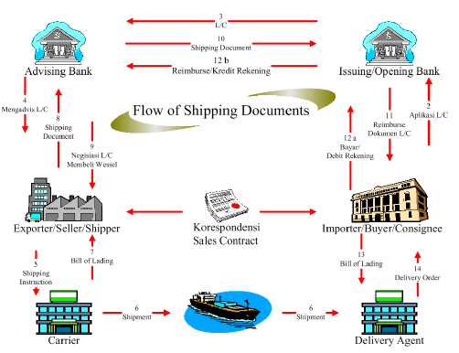


Slide 3
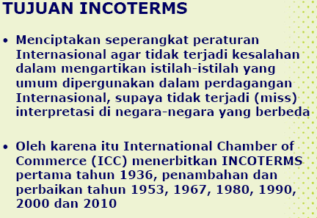

Slide 4
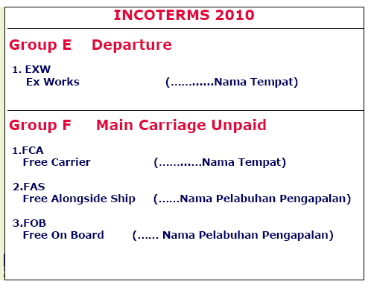

Slide 5
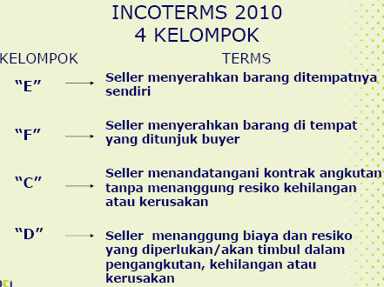

Slide 6
Petunjuk Umum Dalam Penggunaan INCOTERMS
INCOTERMS tidak menentukan secara langsung kapan pembayaran dilaksanakan dan di titik mana pemilikan barang beralih dari penjual ke pihak pembeli. Hal ini cukup disepakati dlm sales contract.
Bila kontrak menyebutkan berdasarkan INCOTERMS, maka pihak yg terkait dpt mencantumkan variasi / tambahan sesuai dengan kepentingan perdagangan
Referensi pada INCOTERMS tdk cukup kuat untuk mengikat secara hukum kedua belah pihak yg terkait dlm kontrak penjualan. Pembatalan kontrak & kesulitan dlm pengiriman dpt dikesampingkan dari INCOTERMS

Slide 7
Kontrak jual beli tdk mutlak harus menggunakan INCOTERMS yg tertera dlm kontrak jual beli. Bank hanya bayar berdasarkan dokumen yg tertera dlm L/C (bank paid againts document).
Bila eksim berdasarkan ijin pemerintah, maka kontrak jual beli harus dibuat berdasarkan persyaratan yg berlaku.
INCOTERMS hanya berlaku terhadap hubungan antara seller & buyer & tdk mempengaruhi secara langsung maupun tdk langsung.

Slide 8
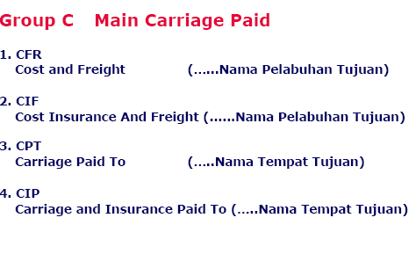

Slide 9
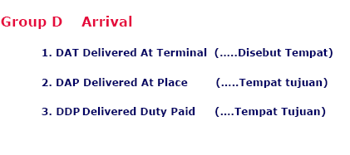

Slide 10
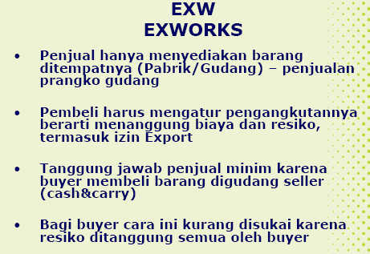

Slide 11
Penjelasan Peristilahan
EX-WORKS → berarti penjual melakukan penyerahan komoditinya kepada pembeli di tempat ( kantor, pabrik atau gudang) kediaman penjual atau tempat lain yang ditentukan, tetapi belum diurus formalitas ekspornya dan juga tidak dimuat ke atas kendaraan pengangkut manapun.
Kewajiban penjual hanya menyediakan komoditinya di tempat (kantor / pabrik / gudang penjual) → = penjualan prangko gudang
Pembeli menanggung biaya & risiko sejak barang diambil dari gudang penjual menuju tempatnya, termasuk ijin ekspor. Biasanya pembeli/buyer menunjuk agennya di negara penjual (Freight Forwarder).
Seller tanggung jawabnya minim, → cash and carry. Biasanya dilakukan oleh eksportir kecil/ baru, yg tdk menguasai seluk belum eksim
Buyer → pada posisi yg lemah → semua biaya, risiko & biaya ijin ekspor harus ditanggungnya.

Slide 12
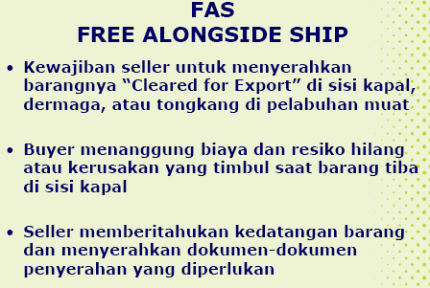

Slide 13
FAS (Free Alongside Ship)
FAS → berarti penjual menyerahkan komoditi, bila komoditi tersebut ditempatkan di samping kapal di pelabuhan pengapalan yang disebut.
Kewajiban seller → menyerahkan komoditi untuk cleared for export di sisi kapal / tongkang di pelabuhan muat.
Artinya buyer menanggung semua biaya & risiko hilang / kerusakan yg timbul mulai saat barang tiba di sisi kapal (alongside ship).
Kewajiban seller lainnya memberitahukan buyer / agen & menyiapkan dokumen-2 penyerahan barang yg dibutuhkan, termasuk dokumen transpor sesuai dg persyaratan kontrak
Keuntungan & kerugian = ex-works

Slide 14
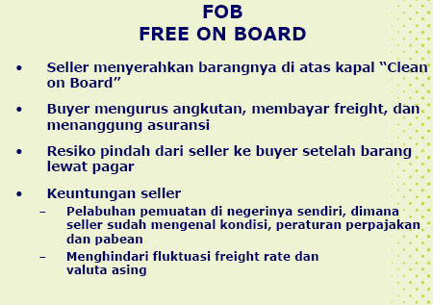

Slide 15
FOB ( Free On Board )
Berarti penjual melakukan penyerahan komoditi bila komoditi melewati pagar kapal di pelabuhan pengapalan yg disebut di negara seller.
Seller wajib menyerahkan komoditinya sampai di atas kapal, menyiapkan ijin ekspor & biaya yg diperlukan & membuat “clean on board receipt”
Kewajiban buyer mengurus angkutan (carrier) membayar freight & menanggung asuransinya
Risiko hilang & kerusakan (jika ada) ditanggung buyer pd saat komoditi melewati pagar kapal atau mulai dari titik itu
Biaya pemuatan dpt menjadi tanggung jawab seller, tetapi dpt dibagi antara seller & buyer berdasarkan perjanjian
FOB memiliki keuntungan tertentu bagi seller, pelabuhan muat berada di negara sendiri tentu kondisi, aturan, tarif & prosedur dan dokumen yg dibutuhkan dpt membatasi tanggung jawabnya.

Slide 16
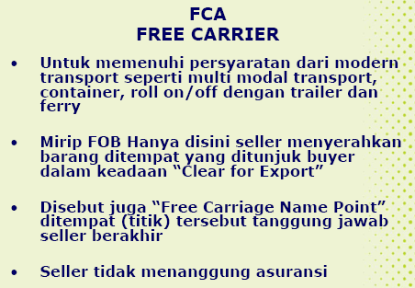

Slide 17
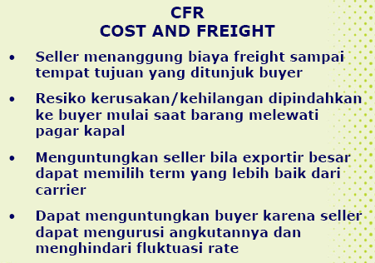

Slide 18
Cost and Freight (CFR)
Berarti penjual menyerahkan komoditi sampai pelabuhan tujuan yg disebutkan, tetapi penjual tidak menanggung biaya asuransi (risiko yang hilang maupun kerusakan atas komoditi tsb.
Penjual wajib membayar biaya-2 & ongkos angkut yg perlu utk mengangkut barang-2 itu sampai ke pelabuhan tujuan.
Risiko hilang / peristiwa yg terjadi setelah waktu penyerahan komoditi berpindah dari penjual kpd pembeli
Syarat CFR menuntut penjual wajib mengurus formalitas ekspor
Syarat ini dipakai utk angkutan laut & sungai.
Jika pihak-2 terkait tdk bermaksud menyerahkan komoditi melewati pagar kapal, maka bisa dipakai syarat CPT (Carriage paid To).

Slide 19
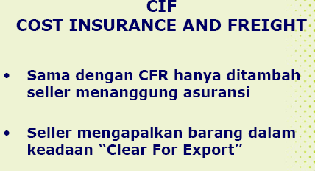

Slide 20
Cost, Insurance and Freight (CIF)
Berarti bahwa penjual melakukan penyerahan komoditi sampai di pelabuhan tujuan termasuk biaya asuransi atau dengan kata lain penjual wajib membayar semua biaya dan ongkos angkut termasuk biaya asuransi pengangkutan sampai pelabuhan tujuan yang disebutkan / ditunjuk.
Seller wajib mengapalkan komoditinya dalam keadaan “clear for export”
Penjual wajib mengurus formalitas ekspor

Slide 21
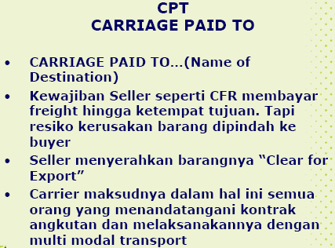

Slide 22
Carriage Paid To … (CPT)
(named place of destination)
Berarti penjual menyerahkan komoditi kepada pengangkut yg ditunjuknya sendiri, tetapi penjual wajib pula membayar ongkos angkut yg perlu utk mengangkut komoditi tsb sampai ke tempat tujuan yg disebut.
Pembeli wajib memikul semua risiko & membayar setiap ongkos yg timbul setelah komoditi yg diserahkannya.
Risiko penjual berakhir apabila komoditi telah diserahkan kpd pengangkut pertama.
Penjual wajib mengurus formalitas ekspor
Syarat ini boleh dipakai utk alat angkut apa saja (multimoda transport).

Slide 23
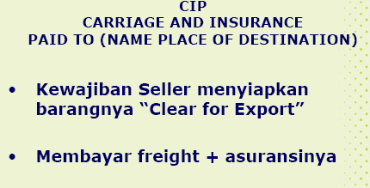

Slide 24
Carriage and Insurance Paid (CIP) To … (nama pelauhan tujuan)
Berarti penjual menyerahkan komoditi kpd pengangkut yg ditunjuknya sendiri, tetapi seller wajib pula membayar ongkos angkut yg perlu untuk mengangkut komoditi tsb sampai tempat tujuan yg disebut.
Kewajiban utama seller adalah menyiapkan komoditinya “Clear for export”
Pembeli memikul semua risiko & membayar tiap ongkos yg timbul setelah komoditi yg diserahkan secara demikian.
Dlm syarat ini penjual dituntut utk menutup asuransi hanya dg syarat minimul.
Jika pembeli menginginkan perlindungan yg lebih besar, maka pembeli perlu mengadakan persetujuan dg penjual secara tegas, atau pembeli harus mengurus asuransi tambahan.

Slide 25
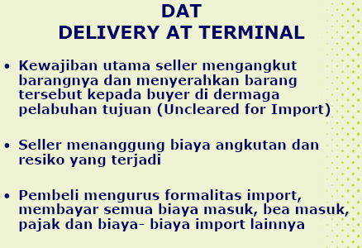

Slide 26
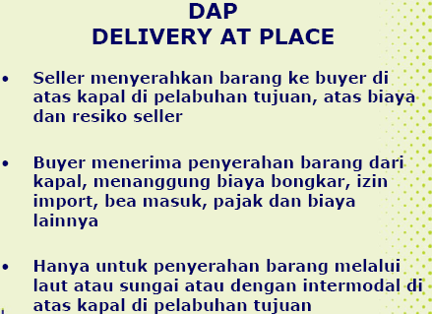

Slide 27
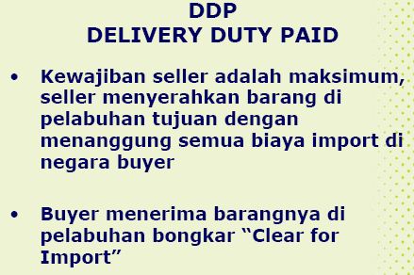

Slide 28
Delivered Duty Paid (DDP)
Berarti penjual menyerahkan komoditi kpd pembeli sudah diurus formalitas impornya, namun belum dibongkar dari atas alat angkut yg baru datang di tempat tujuan yg disebut.
Penjual wajib memikul semua biaya-biaya & risiko yg terkait dg pengangkutan komoditi itu sampai ke sana, termasuk bea masuk apapun (termasuk tanggung jawab mengurus formalitas pabean, pembayaran biaya resmi (formalitas bea masuk, pajak-pajak dan biaya lainnya) yg diperlukan di negara tujuan.
Syarat EXW menggambarkan tanggung jawab minimal bagi penjual, sebaliknya DDP memberi gambaran tanggung jawab maksimal bagi penjual (seller membayar semua bea masuk).
Bila pihak-pihak terkait menginginkan pembeli yg memikul semua risiko & biaya pengimporan ini, maka dipilih syarat DDU.
Syarat ini boleh dipakai untuk jenis alat angkut mana saja, tetapi bila penyerahan komoditi akan dilakukan di pelabuhan tujuan di atas sebuah kapal atau di atas dermaga, maka dipakai syarat DES & DEQ

Slide 29
INCOTERMS 2000
GROUP E
DEPARTURE
EXW EX WORKS
GROUP F
MAIN CARRIAGE
UNPAID
FCA FREE CARRIER
FAS FREE ALONGSIDE SHIP
FOB FREE ON BOARD
GROUP C
MAIN CARRIAGE
PAID
CFR COST AND FREIGHT
CIF COST, INSURANCE AND FREIGHT
CPT CARRIAGE PAID TO
CIP CARRIAGE AND INSURANCE PAID TO
GROUP D
ARRIVAL
DAF DELIVERED AT FRONTIER
DES DELIVERED EX SHIP
DEQ DELIVERED EX QUAY
DDU DELIVERED DUTY UNPAID
DDP DELIVERED DUTY PAID

Slide 30




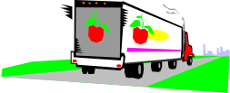

EXW EXWORKS
CONTAINER
S
B
SELLER’S COST
BUYER’S COST BUYER’S COST BUYER’S COST BUYER’S COST BUYER’S COST BUYER’S COST
SELLER’S RISK
BUYER’S RISK BUYER’S RISK BUYER’S RISK BUYER’S RISK BUYER’S R BUYER’S RISK BUYER’ S R

Slide 31
FAS FREE ALONGSIDE SHIP
CONTAINER
S
B
SELLER’S COST SELLER’S COST
BUYER’S COSTS BUYER’S COST BUYER’S COST BUYER’S COST
SELLER’S RISK SELLER’S RISK
BUYER’S RISK BUYER’S RISK BUYER’S RISK BUYER’S RISK

Slide 32
FOB FREE ON BOARD
CONTAINER
S
B
SELLER’S COST SELLER’S COS T
BUYER’S COSTS BUYER’S COST BUYER’S COST BUYER’S COST
SELLER’S RISK SELLER’S RISK
BUYER’S RISK BUYER’S RISK BUYER’S RISK BUYER’S RISK

Slide 33

CFR COST AND FREIGHT
COST
EX-WORK
STEVEDORING
LOS LOON
FOB
CNF
WAREHOUSE CHARGE
UITSLAG; BM,PPN,
PPnBM,pph22
FREIGHT
S
CONTAINER
B
BONDED
ZONE
SELLER’S COST SELLER’S COS T SELLER’S COST SELLER’S COST
BUYER’S COSTS BUYER’S COST
SELLER’S RISK SELLER’S RISK SELLE
BUYER’S RISK BUYER’S RISK BUYER’S RISK BUYER’S RISK
QUAY
BASIC PRICE
LANDED COST
ENTREPORT PRICE

Slide 34
CIF COST, INSURANCE AND FREIGHT
CONTAINER
S
B
SELLER’S COST SELLER’S COS T SELLER’S COST SELLER’S COST
BUYER’S COSTS BUYER’S COST
SELLER’S RISK SELLER’S RISK SELLE
SELLER’S RISK SELLER’S RISK SELLE
BUYER’S RISK BUYER’S RISK

Slide 35
CPT CARRIAGE PAID TO
CONTAINER
S
B
SELLER’S COST SELLER’S COST SELLER’S COST SELLER’S COSTS
BUYER’S COSTS BUYER’S COST
SELLER’S RISK
BUYER’S RISK BUYER’S RISK BUYER’S RISK BUYER’S RISK

Slide 36
CIP CARRIAGE AND INSURANCE PAID TO
CONTAINER
S
B
SELLER’S COST SELLER’S COST SELLER’S COST SELLER’S COSTS
BUYER’S COSTS BUYER’S COST
SELLER’S RISK
BUYER’S RISK BUYER’S RISK BUYER’S RISK BUYER’S RISK

Slide 37
DDP DELIVERED DUTY PAID
GOODS
CLEARED
FOR IMPORT
CONTAINER
S
B
SELLER’S COST SELLER’S COST SELLER’S COST SELLER’S COST SELLER’S COST
BUYER’S COSTS
SELLER’S RISK SELLER’S RISK SELLER’S RISK SELLER’S RISK SELLER’S RISK
BUYER’S RISK

Slide 38
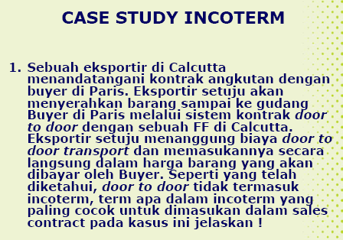

Slide 39
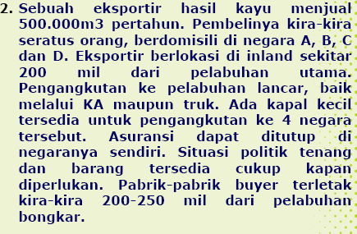

Slide 40
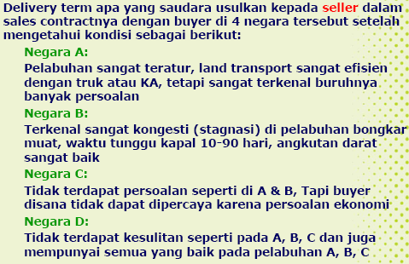

Slide 41
Jawaban
Tanpa memperhatikan situasi negara-negara tujuan ekspor dapat dilihat bahwa sesungguhnya eksportir mempunyai posisi tawar menawar terhadap (menekan) perusahaan angkutan muatan kapal laut dan perusahaan asuransi karena nilai ekspornya yang besar.
ORG TATA NIAGA (OTN)
Minggu 01 & 02 Page <number>

Slide 42
Dengan demikian sebenarnya eksportir dapat memilih terms of delivery yang lebih menguntungkan bagi dirinya maupun bagi negaranya, yaitu C FR, dan CIF. Dibandingkan kalau eksportir hanya sekedar menawarkan ex works, FOB atau FAS dimana kewajiban eksportir sangat terbatas.
ORG TATA NIAGA (OTN)
Minggu 01 & 02 Page <number>

Slide 43
Namun dengan melihat situasi dan kondisi dari negara-negara tujuan eksportir betapapun juga hanya negara D yang memungkinkan bagi eksportir untuk melakukan hal-hal tersebut diatas.
ORG TATA NIAGA (OTN)
Minggu 01 & 02 Page <number>

Slide 44
Untuk negara-negara A, B dan C manfaat perolehan devisa yang lebih besar perlu dibandingkan dengan risiko yang dihadapi oleh eksportir bila mengambil kewajiban yang lebih besar dari sekedar FOB.
ORG TATA NIAGA (OTN)
Minggu 01 & 02 Page <number>

Slide 45
Untuk negara A, pergolakan buruh merupakan suatu ancaman. Eksportir hanya mungkin menawarkan FOB atau CFR atau CIF dan eksportir harus memperoleh pembayaran pada waktu pengapalan. Dengan demikian, ketentuan pembayarannya haruslah dengan documentary credit at sight.
ORG TATA NIAGA (OTN)
Minggu 01 & 02 Page <number>

Slide 46
Khusus untuk penawaran ketentuan CFR dan CIF karena yang melakukan pengapalan adalah eksportir, maka eksportir merupakan pihak yang menandatangani contract of carriage, untuk itu perlu diperhatikan masalah freight khususnya biaya pembongkaran di pelabuhan tujuan dimana risiko biaya tak terduga karena demurrage akibat pergolakan buruh sangat tinggi
ORG TATA NIAGA (OTN)
Minggu 01 & 02 Page <number>

Slide 47
Penggunaan CFR atau CIF haruslah dihindari . Perlu pula diteliti seberapa jauh timbulnya kemungkinan terjadinya demurage. Memang biaya demurage yang tinggi dan importir untuk membayar tetapi bila ada kemungkinan biaya demurrage yang tinggi dan importir membayar berdasarkan documentary collection maka bisa jadi importir tidak bersedia menebus barang karena harus membayar demurrage.
ORG TATA NIAGA (OTN)
Minggu 01 & 02 Page <number>

Slide 48
Pilihan ini akan dilakukan importir karena maskapai pelayaran berhak menyita barang (lien) untuk membayar biaya freight termasuk demurrage.
ORG TATA NIAGA (OTN)
Minggu 01 & 02 Page <number>

Slide 49
Perlu pula diperhatikan risiko timbulnya demurrage sebagaimana tersebut di atas untuk pelabuhan lain bila ditawarkan ketentuan CFR dan CIF untuk kontrak pengangkutan dimana terdapat “liberty clause” atau “transhipment clause” (pada bill of lading).
ORG TATA NIAGA (OTN)
Minggu 01 & 02 Page <number>

Slide 50
Dalam kenyataannya masalah risiko timbulnya kongesti adalah sama dengan pergolakan buruh yang akhirnya juga menimbulkan demurrage. Dengan demikian, penyelesaian untuk negara A dan B adalah sama.
ORG TATA NIAGA (OTN)
Minggu 01 & 02 Page <number>

Slide 51
Untuk negara C jelas bahwa importir harus membayar segera setelah dilakukan pengapalan. Haruslah dihindari atau diperhitungkan adanya kemungkinan-kemungkinan dimana eksportir mengeluarkan biaya yang harus memperoleh penggantian dari importir karena penggantian dari importir mungkin tidak pernah ada (pengurusan dokumen-dokumen tambahan certificate of origin, consular invoice, dlsb). Untuk C disarankan FOB saja
ORG TATA NIAGA (OTN)
Minggu 01 & 02 Page <number>

Slide 52
3. Seorang eksportir Jepang dengan pabrik di Kyoto melakukan negosiasi sales contract dengan importir India di Bombay untuk barang-barang elektronik. Rute perjalanan barang dari Kyoto ke Bombay adalah :
ORG TATA NIAGA (OTN)
Minggu 01 & 02 Page <number>

Slide 53
1. Dengan truk dari Kyoto ke Yokohama. Di Kyoto terdapat suatu terminal kontainer (conterm) yang dikelola oleh suatu freight forwarder tersebut bersedia menandatangi suatu contract of carriage dengan menerbitkan dokumen transpor Fiata Combined Transport Bill of Lading (FBL), atas nama sendiri. Dengan demikian mengambil tanggung jawab sebagaimana baiknya suatu maskapai pelayaran.
ORG TATA NIAGA (OTN)
Minggu 01 & 02 Page <number>

Slide 54
2 dari Yokohama barulah barang dimuat di atas kapal samudera dan dikapalkan menuju Bombay. Di Yokohama tersedia pelabuhan dengan fasilitas kontainer dan barang dapat dikapalkan dalam kontainer tetapi LCL (less container load).
ORG TATA NIAGA (OTN)
Minggu 01 & 02 Page <number>

Slide 55
FBL adalah Federation International des Associations de Transitaires et Assimiles; The International Federation of Freight Forwaders. Dokumen yang diterbitkan diakui oleh ICC bahwa dokumen tersebut sesuai dengan syarat (rules) dari ICC. Eksportir Jepang tidak bersedia mengambil risiko selama barang berada dalam pengangkutann kapal laut.
ORG TATA NIAGA (OTN)
Minggu 01 & 02 Page <number>

Slide 56
Sebaliknya importir India tidak bersedia mengambil risiko sebelum barang diserahkan kepada maskapai pengangkutan.
ORG TATA NIAGA (OTN)
Minggu 01 & 02 Page <number>

Slide 57
Apakah mungkin ataukah memang lebih praktis untuk menawarkan harga ketentuan penyerahan FOB atau CFR atau CIF.
ORG TATA NIAGA (OTN)
Minggu 01 & 02 Page <number>

Slide 58
Jawaban
Tidak praktis dan memang tidak ada manfaatnya karena dengan adanya terminal kontainer, barang harus dimuat di dalam kontainer dan adanya freight forwarders tersebut. Eksportir bisa memperoleh tawaran untuk pengangkutan secara keseluruhan dari Kyoto-Bombay.
ORG TATA NIAGA (OTN)
Minggu 01 & 02 Page <number>

Slide 59
Yang diperlukan hanyalah pembagian dari bea-angkut tsb, biaya ini bisa dirundingkan atau mungkin freight forwaders dapat memberikan pembagian biaya sesuai kehendak eksportir dan importir menurut kewajiban masing-masing.
ORG TATA NIAGA (OTN)
Minggu 01 & 02 Page <number>

Slide 60
Apakah dokumen transpor harus menunjukkan FOB?
ORG TATA NIAGA (OTN)
Minggu 01 & 02 Page <number>

Slide 61
Jawaban
Tidak, karena pengawasan atas muatan sebenarnya telah dimulai sewaktu barang dalam penguasaan freight forwaders di terminal kontainer yang dimilikinya di Kyoto. Dokumen transpor hanyalah jenis “received for shipment”.
ORG TATA NIAGA (OTN)
Minggu 01 & 02 Page <number>

Slide 62
Apakah freight forwader yang bersangkutan memenuhi persyaratan sebagaimana “carrier”dalam FCA (free carrier), CPT (freight carriage paid to), CIP (freight carriage and insurance paid to) ?
ORG TATA NIAGA (OTN)
Minggu 01 & 02 Page <number>

Slide 63
Jawaban
Memenuhi persyaratan, karena dapat mengadakan contract of carriage dengan shiper (eksportir) dan mengambil tanggung jawab sebagai carrier.
ORG TATA NIAGA (OTN)
Minggu 01 & 02 Page <number>

Slide 64
Apakah FBL dapat diterima sebagai dokumen transpor yang memenuhi syarat?
Jawaban :
dapat karena memenuhi persyaratan (rule) dari ICC sebagai combined transport document. Yang menerbitkan telah mengambil tanggung jawab sebagai carrier
ORG TATA NIAGA (OTN)
Minggu 01 & 02 Page <number>

Slide 65
Apakah delivery terms yang paling sesuai bagi transaksi tersebut di atas
Jawaban :
FCA Contern Kyoto atau
CPT Bombay atau CIP Bombay
ORG TATA NIAGA (OTN)
Minggu 01 & 02 Page <number>

